Slide 1

第四单元11~20的认识
一年级数学上册（RJ）
新领程同步作业课件

Slide 2



Slide 3



Slide 4
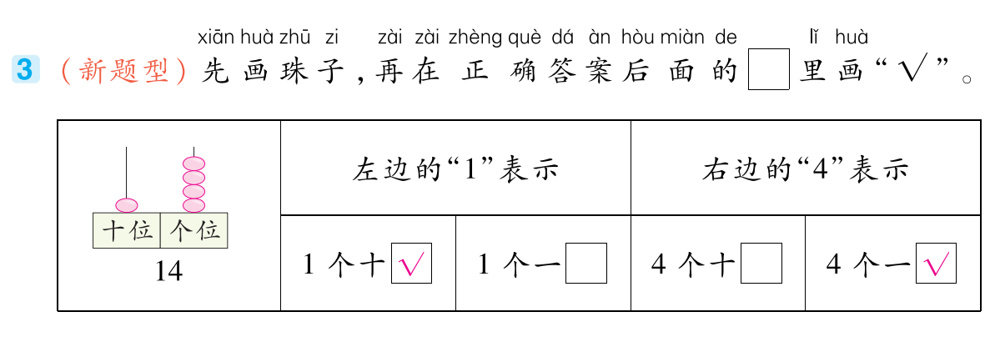
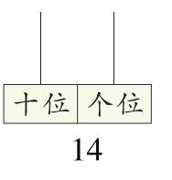

Slide 5


